Slide 1
日期与时间
5. 关于DateTimeFormatter类

Slide 2
关于DateTimeFormatter类
DateTimeFormatter是Java 8新增的用于对日期、时间进行格式化的类
DateTimeFormatter是线程安全的
  不建议再使用SimpleDateFormat处理日期时间与字符串的转换

Slide 3
获取DateTimeFormatter对象
DateTimeFormatter仅有1个默认权限的构造方法，则我们无法使用构造方法创建对象；
调用DateTimeFormatter的ofPattern()静态方法可以应用模式字符串，并创建DateTimeFormatter对象
DateTimeFormatter formatter
= DateTimeFormatter.ofPattern("yyyy-MM-dd HH:mm:ss");

Slide 4
格式化日期时间
调用DateTimeFormatter的format()方法即可对日期、时间进行格式化
  public String format(TemporalAccessor temporal)
  该方法的参数类型是TemporalAccessor，LocalDateTime、LocalDate、LocalTime均实现了TemporalAccessor的子级接口Temporal

Slide 5
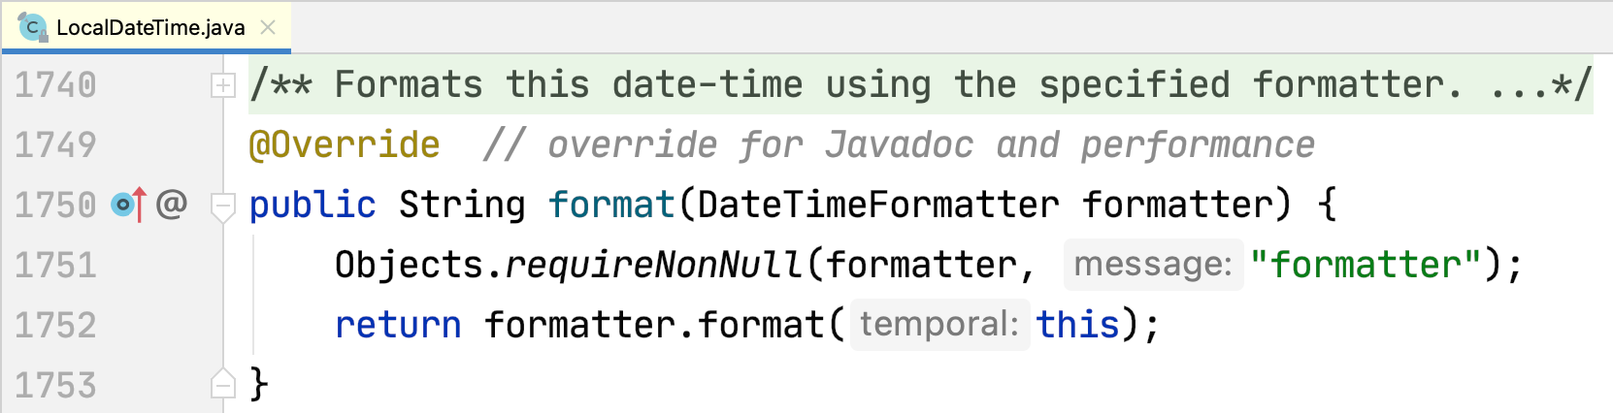
格式化日期时间
其实，在LocalDateTime、LocalDate、LocalTime类中也有format()方法，本质上是还是通过DateTimeFormatter的format()方法实现的，例如：

Slide 6
格式化日期时间
也就是说，在DateTimeFormatter、LocalDateTime、LocalDate、LocalTime这4个类中都有format()方法
  在DateTimeFormatter的format()方法中，参数可以是LocalDateTime、LocalDate、LocalTime对象
  在LocalDateTime、LocalDate、LocalTime的format()方法中，参数是DateTimeFormatter对象

Slide 7
将字符串格式的日期时间转换为对象
与SimpleDateFormat可实现的功能一样，DateTimeFormatter也可以将字符串格式的日期、时间转换为对象
  public TemporalAccessor parse(CharSequence text)
  不建议使用，处理结果比较复杂

Slide 8
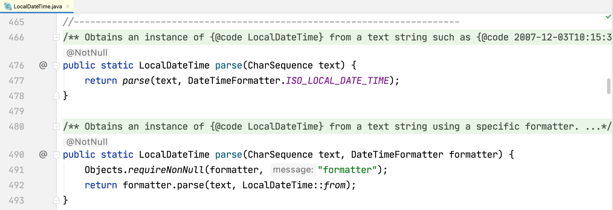
将字符串格式的日期时间转换为对象
此前使用LocalDateTime、LocalDate、LocalTime时，通过静态的parse()方法创建对象也是基于DateTimeFormatter的parse()方法实现的，例如：

Slide 9
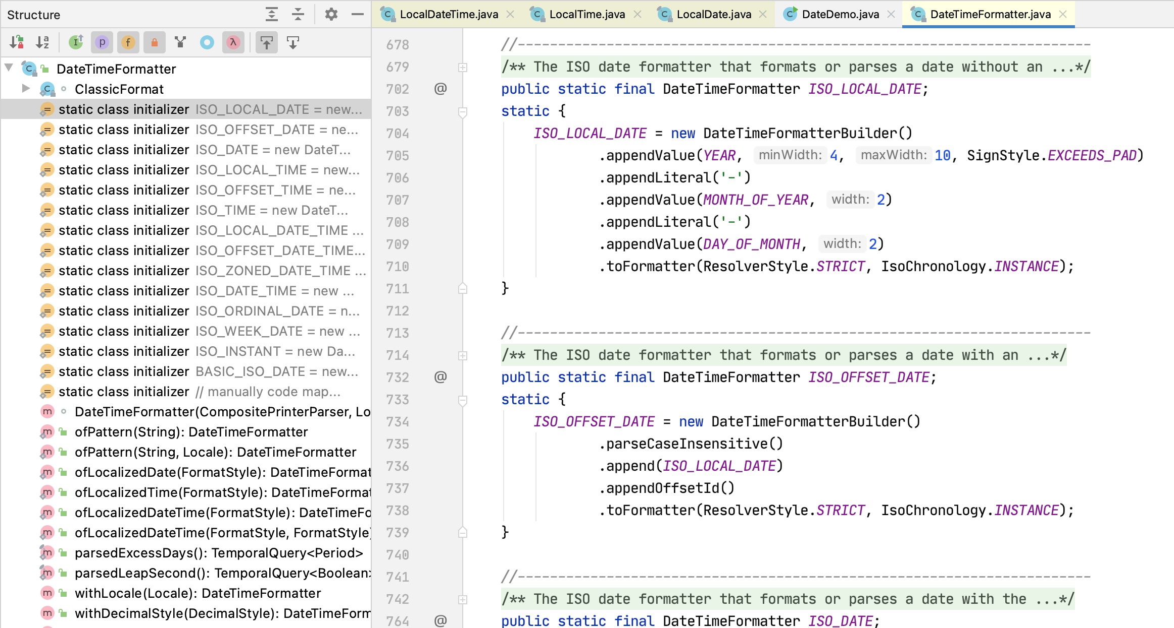
获取DateTimeFormatter对象 -- 补充
DateTimeFormatter提供了一些静态属性，本身就是DateTimeFormatter对象，已应用特定的模式字符串，但不一定符合你的需求：

Slide 10
关于DateTimeFormatter类的小结
DateTimeFormatter是Java 8新增的类，用于实现日期时间与字符串的转换，它是线程安全的
  你可以把它声明为全局变量，甚至使用static修饰
你可以使用DateTimeFormatter的静态属性得到对象，但这些对象的模式字符串格式不一定符合你的需求，你也可以通过ofPattern()方法自定义模式字符串并得到DateTimeFormatter对象
调用format()方法可以将日期时间转换为字符串
  你还也可以调LocalDateTime、LocalDate、LocalTime的format()方法
调用parse()方法可以将字符串转换为日期时间的对象，不推荐
  推荐使用LocalDateTime、LocalDate、LocalTime的parse()方法，更加简便，也是基于DateTimeFormatter的parse()方法实现的

